Slide 1
Die neuen Elemente der Strommarktregulierung
Prof. DI Dr. Alfons Haber, MBA
10. September 2021

Slide 2

1. Regulierungssystematik – Kosten und Netzentgelte
2. Zukunft der Regulierung und Netzinvestitionen bis 2030
3. Die neue Tarifstruktur – „Tarife 2.1“
4. Strommarkt und Marktaufsicht

Slide 3
1. Regulierungssystematik – Kosten und Netzentgelte
2. Zukunft der Regulierung und Netzinvestitionen bis 2030
3. Die neue Tarifstruktur – „Tarife 2.1“
4. Strommarkt und Marktaufsicht

Slide 4
Regulierungssystematik
Warum regulieren?
Interessenausgleich zwischen privaten und öffentlichen Interessen
Planungssicherheit, Investitionsanreize
Stabilität und Qualität, attraktive Preise, Wettbewerbsvorteile
Netz-betreiber
Faire Preise, Versorgungssicherheit, Nachhaltigkeit der Erzeugung
Private Haushalte
Industrie
Minimierung von Regulierungs-aufwand und -kosten
Arbeit-nehmer
Regulator
Gewerbe (KMUs)
Sicheres Arbeitsumfeld
TOM
Politik
Interessens-
vertr., NGOs
Produktive und allokative Effizienz, Nachhaltigkeit, Transparenz, Umsetzung gesetzlicher Vorgaben (z.B. EAG)
Eigen-tümer
Konsumentenschutz, Transparenz, Schutz der Umwelt
Dividenden
Interessenausgleich zwischen divergierenden Zielen
4

Slide 5
Regulierungssystematik
Wertschöpfungskette Strom
Regulierungsmodell für Verteilernetzbetreiber
Kosten-Plus Regulierung 01.10.2001 bis 31.12.2005
1. Anreizregulierungsperiode 01.01.2006 bis 31.12.2009
2. Anreizregulierungsperiode 01.01.2010 bis 31.12.2013
3. Anreizregulierungsperiode 01.01.2014 bis 31.12.2018
4. Anreizregulierungsperiode 01.01.2019 bis 31.12.2023

Slide 6
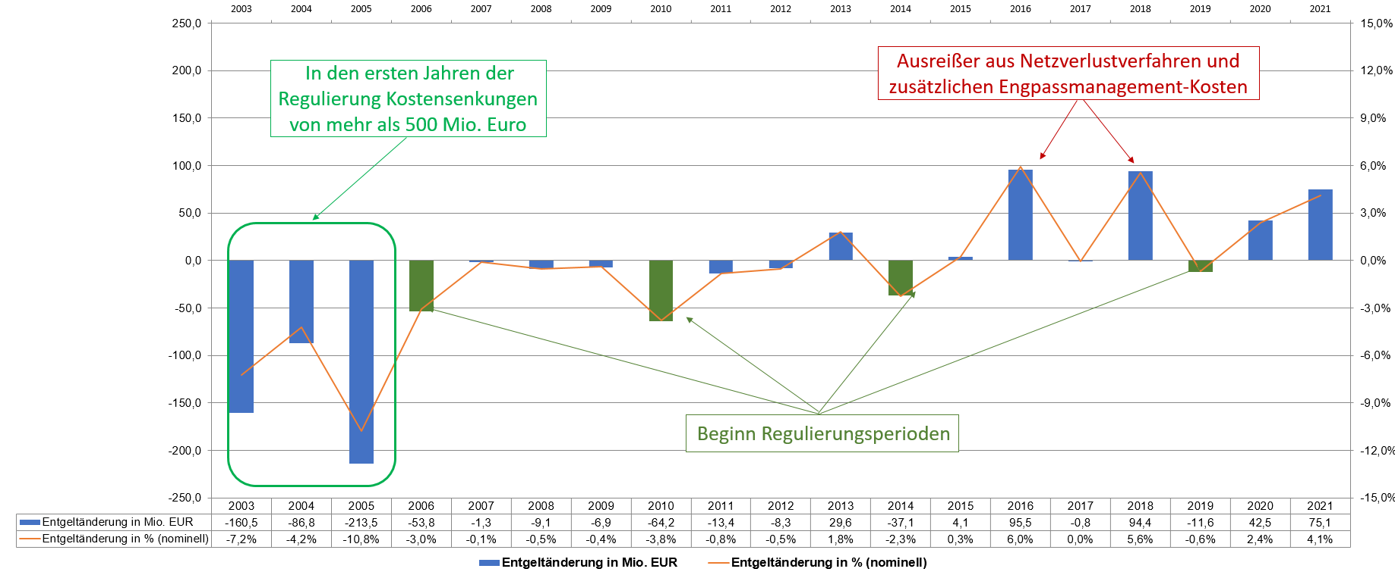
Regulierungssystematik
Netzentgeltentwicklung
In Mio. EUR
In Prozent

Slide 7
1. Bisherige Regulierungssystematik – Kosten und Netzentgelte
2. Zukunft der Regulierung und Netzinvestitionen bis 2030
3. Die neue Tarifstruktur – „Tarife 2.1“
4. Strommarkt und Marktaufsicht

Slide 8
Zukunft der Regulierung
Kostenermittlung
Aktualisierung Regulierungssystem
Mit 31.12.2023 endet die laufende Regulierungsperiode (Unternehmen mit einer Abgabemenge an Entnehmer von mehr als 50 GWh im Kalenderjahr 2008)
Zahlreiche bestehende und neue Themen sind somit ab 1.1.2024 zu regeln
Höhe der Abgeltung für die erforderliche Finanzierung der Investitionen
Bestimmung von Zielvorgaben („Effizienzanreize“) für effizienten Netzbetrieb
Effekte aus Ausrollung Smart Meter
Integration erneuerbarer dezentraler Erzeugung

Slide 9
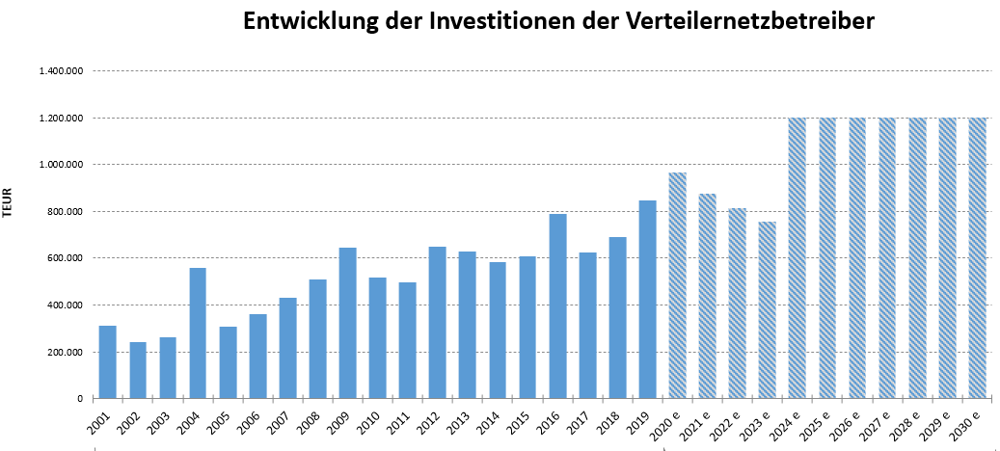
Zukunft der Regulierung
Investitionsentwicklung
Für den Zeitraum 2020 bis 2030 sind deutlich mehr Investitionen geplant als zwischen 2001 und 2019 umgesetzt wurden
Hintergrund hierfür ist die Ermöglichung der Energiewende, Erneuerung des bestehenden Netzes und neue Technologien (z.B. Smart Metering)
Die Planung für die Jahre ab 2024 ist noch sehr grob – je nach Effekten der Energiewende können diese Investitionen höher oder geringer ausfallen

Slide 10
1. Bisherige Regulierungssystematik – Kosten und Netzentgelte
2. Zukunft der Regulierung und Netzinvestitionen bis 2030
3. Die neue Tarifstruktur – „Tarife 2.1“
4. Strommarkt und Marktaufsicht

Slide 11
Neue Entgeltsystematik Herausforderungen und Chancen
Integration der Erneuerbaren
Erhöhte Lastschwankungen im Netz – vermehrter Leistungsbedarf und somit schlussendlich Netzausbau
Verursachungsgerechtigkeit
Flexibilisierung
Bei Verbrauch und/oder Einspeisung oder bei Energiepreis oder Netzentgelten (im Energiebereich seit 1.2.2018 verfügbar)
Ausrollung von Smart Meter
(theor.) Möglichkeit der flächendeckenden Lastgangmessung
Energieeffizienz, politische Vorgaben
EAG (inkl. Energiegemeinschaften)
Energieeffizienzpaket, Energieeffizienzrichtlinie
Klima- und Energiestrategie
Netzausbau
Sinkende Abgabemengen
Anstieg dezentrale Erzeugung bzw. Autarkiebestrebungen
Anstieg Netzentgelte

Slide 12
Neue Entgeltsystematik Lösungsansatz – Tarife 2.1
Die neue Entgeltsystematik steigert die Verursachungsgerechtigkeit und stärkt die Gesamteffizienz.
Eine Umstellung auf eine Leistungsverrechnung sorgt dafür, dass jene, die das Netz übermäßig stark beanspruchen, auch höhere Entgelte zu zahlen haben. Kunden mit geringen durchschnittlichen Lastspitzen sowie viele Kleinkunden werden entlastet.
Zukünftig brauchen Kunden kein ausgefeiltes Lastmanagement. Anders als bisher ist neben dem Monitoring des Gesamtverbrauchs aber der individuelle Leistungsbezug zu optimieren.
Durch die Schaffung von Flexibilitätsmöglichkeiten sind weitere Effizienzsteigerungen im Energiesystem zu erwarten.
Keine überschießenden Kosten für E-Mobilität bei netzdienlicher Nutzung. Diese wird somit nicht be- oder verhindert.
E-Control Positionspapier zur Weiterentwicklung der Netzentgeltstruktur für den Stromnetzbereich Download unter: https://www.e-control.at/marktteilnehmer/strom/netzentgelte/tarife-2-1
Leistbarkeit durch Lastmanagementund Flexibilität !

Slide 13
1. Bisherige Regulierungssystematik – Kosten und Netzentgelte
2. Zukunft der Regulierung und Netzinvestitionen bis 2030
3. Die neue Tarifstruktur – „Tarife 2.1“
4. Strommarkt und Marktaufsicht

Slide 14
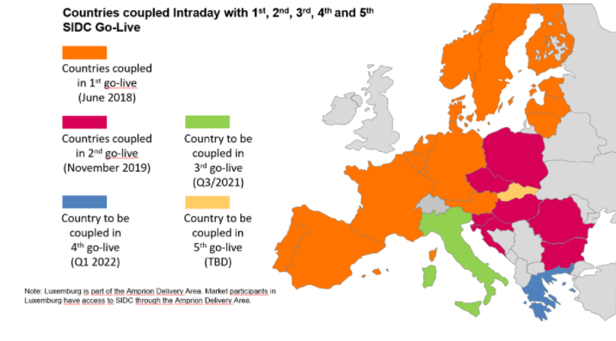
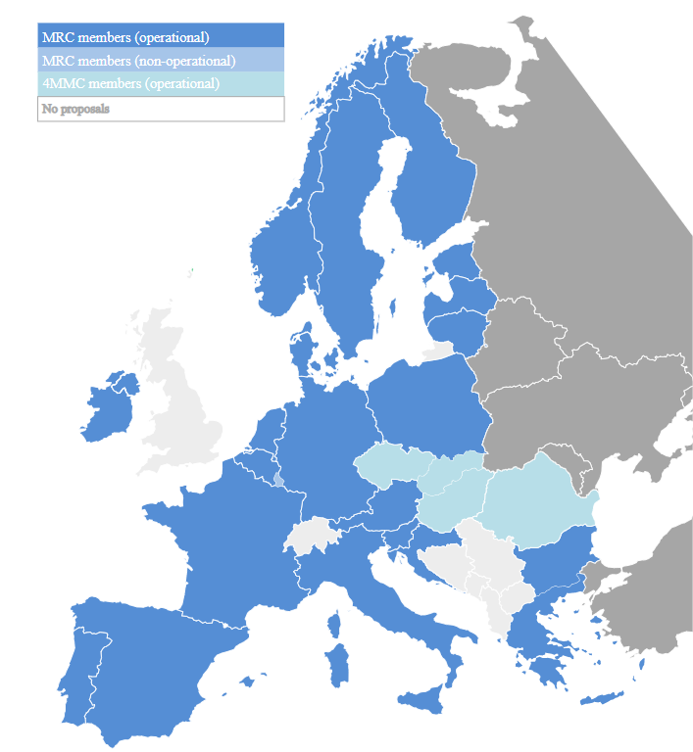
Strommarkt
Von EU-Integration zu Integration Erneuerbarer Erzeugung
Ausgangslage: Laufend veraltete Kraftwerke in den einzelnen EU-Staaten
Schritt 1: „Effizienz- und Umweltgewinn“ durch Handel
Explizite Kapazitätsvergabe, dann implizite mit festen Transportmöglichkeiten
Schritt 2: Integration der Erneuerbaren
Implizit mit laufender Neuberechnung alle 4 sec
Laufend bis 45min vorher
12.00 Uhr Vortag
Handel

Slide 15
Marktaufsicht
Entwicklung des Großhandels im Fokus der letzten 20 Jahre
Großhandel
Marktintegration stellt hohe Anforderungen an das Know-How und Technik der Händler
Mechanismen werden teilweise zu eigenen Gunsten und zum Schaden der Verbraucher ausgenutzt
Strukturelle Schwächen der Märkte werden durch das Kartellrecht behoben – Konzentration vor allem auf Erstabsatzmarkt (Kraftwerke)
Missbrauch immer leichter möglich auch durch relativ kleine Unternehmen oder auch reine Handelsunternehmen
REMIT ist das Vehikel effiziente Märkte sicher zu stellen
Wo wird gehandelt?
Börsen, Broker, OTC Handel
Was wird gehandelt?
Marktteilnehmer untereinander, mit Netzbetreiber (Regelenergie, Energieverluste, Netzreserve, Engpassmanagement)
Wann wird gehandelt?
Forward/Futures, Day-Ahead (DA), Intraday (ID)
Wie wird gehandelt?
Fließhandel (ID, Futures), Auktion (DA), Ausschreibung (Netzbetreiber)

Slide 16
Marktaufsicht
Einzelhandel und Dezentrale Produktion ist Fokus der nächsten Jahrzehnte
Einzelhandel
Energievertrag ist Teil eines größeren Vertrags von Abnahme, Einspeisung, Dienstleistung, Mehrwerten, etc.
Transparenz wird geringer
Vergleichbarkeit wird schwieriger
„Nicht-Standardverträge“ das neue „Normal“ auch bei vielen Haushalten?
Bisher gab es größenabhängige Märkte, die räumlich Österreich oder das Verteilnetzgebiet umfassten→ Sachliche Zersplitterung des Endkundenmarktes in Normalmärkte und andere?
Herkömmliche Stromlieferverträge
Vertrag über variable Menge aber festen Preis (Hedge)
Verträge mit variablen Tarife
Vertrag über variable Menge und variablen Preis (ohne Hedge)
Verbraucher/Erzeuger
Liefervertrag und Einspeisevertrag
Energiegemeinschaften
Vertrag beinhaltet Lieferung, Service der Gemeinschaft, Verkauf am GH-Markt,…

Slide 17
Zusammenfassung und Ausblick
Wandel in der Energiewirtschaft macht Änderungen in der Regulierung erforderlich
Regulierung der Kosten von Stromnetzen
Bis 2030 ist mit einem Anstieg der Investitionen in Netze zu rechnen
Neue Regulierungsrahmen ist mit 1.1.2024 umzusetzen
Auf bestehende flexible Regulierungssystem kann zurückgegriffen werden
Geänderte Rahmenbedingungen (EAG inkl. 100%-Ziel) sind in der Ausgestaltung zu berücksichtigen
Veränderung der Netzentgelte
Bestehendes Entgeltsystem ist bereits mehr als 20 Jahre in Anwendung
Neu Technologien und Veränderungen des Energiesystems können und sollen abgebildet werden
Durch Bepreisung von Netzbelastung über Leistungspreise und Nutzung von Flexibilitäten sollen Stromnetze besser ausgelastet und damit kosteneffizienter betrieben werden können (Geringverbraucher ohne außerordentliche Lastspitzen werden entlastet, da Pauschalen wegfallen)
Durch europaweiten Ausbau von Erneuerbarer Erzeugung gibt es neue Herausforderungen für die Marktaufsicht

